Slide 1
PROJEKTOVANJE TEHNOLOGIJE ZAVARIVANJA
Univerzitet u Novom Sadu
Fakultet tehničkih nauka
Departman za proizvodno mašinstvo
Katedra za materijale i tehnologije spajanja
Doc.dr Sebastian Baloš

Slide 2
Izrada zavarenih konstrukcija
Principijelna šema izrade zavarenih konstrukcija:
Skladište limova i profila
Ispravljanje limova i profila
Čišćenje limova i profila
Obeležavanje limova i profila
Rezanje limova i profila
Savijanje limova i profila
Bušenje limova i profila
Montaža konstrukcija
Zavarivanje konstrukcija
Ispravljanje konstrukcija
Kontrola zavarenih spojeva
Termička obrada konstrukcija
Skladište gotovih proizvoda
Od skladišta polufabrikata do skladišta gotovih proizvoda

Slide 3
Skladište limova i profila
Skladišta mogu biti: otkrivena, nadkrivena, zatvorena.
Limovi se slažu: horizontalno ili vertikalno na specijalnim stelažama.
Profili se slažu: horizontalno na podu ili specijalnim stelažama.

Slide 4
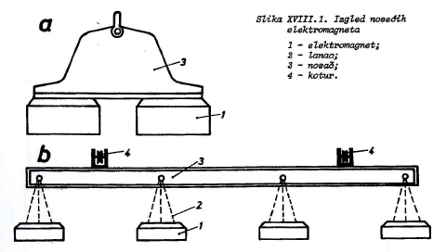
Transport se vrši dizalicama sa elektromagnetima kako bi se sprečilo oštećenje ili krivljenje:

Slide 5
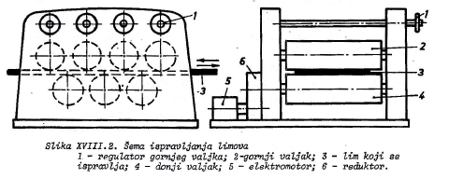
Ispravljanje limova i profila
U praksi dolazi do krivljenja limova i profila tokom transporta.
Koriste se sistemi valjaka ili prese.

Slide 6
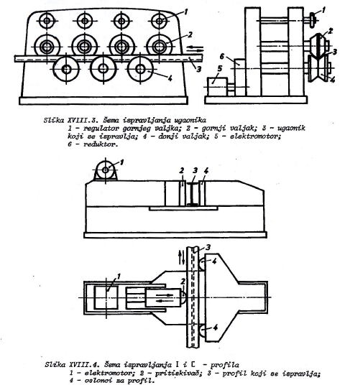

Slide 7
Čišćenje limova i profila
Vrši se čišćenje od korozije ili cundera hemijskim sredstvima-kiselinama ili mehaničkim putem (peskiranje, čeličnom sačmom, vodenim mlazom ili drugim sredstvima – orahove ljuske).
Nakon toga premazivanje osnovnom (temeljnom) bojom i odlaganje u skladište.

Slide 8
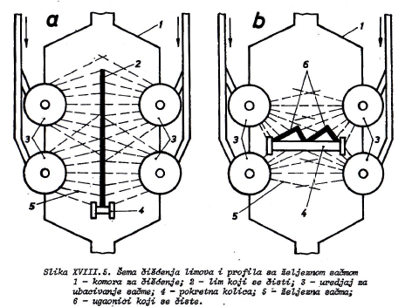

Slide 9
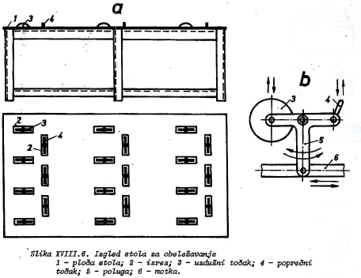
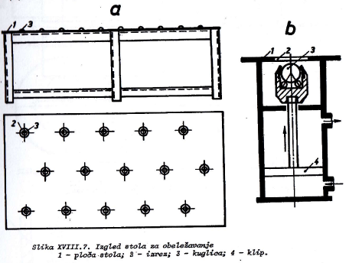
Obeležavanje limova i profila
Tradicionalno se vrši se na radnim stolovima sa točkićima (mehanički) ili kuglama (hidraulični).

Slide 10
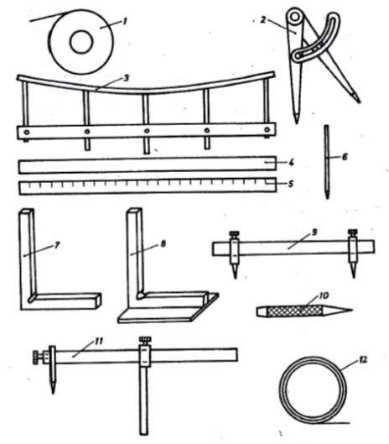
Obeležavanje se vrši standardnim alatom: tačkašima (kirnerima), metrima, šestarima, ugaonicima, neelastični konac itd.
Složene konture se
obeležavaju
fotoprojekcionim
metodama (kirner)
ili šablonima
(serijska proizvodnja).

Slide 11
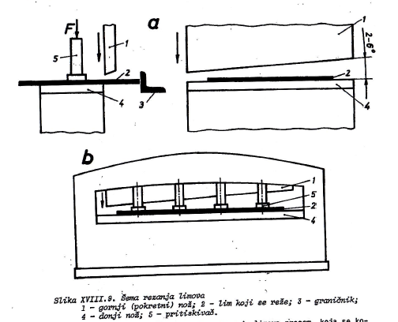
Rezanje limova i profila
Tradicionalno, vrši se na makazama, presama, kružnim noževima, tocilima...

Slide 12
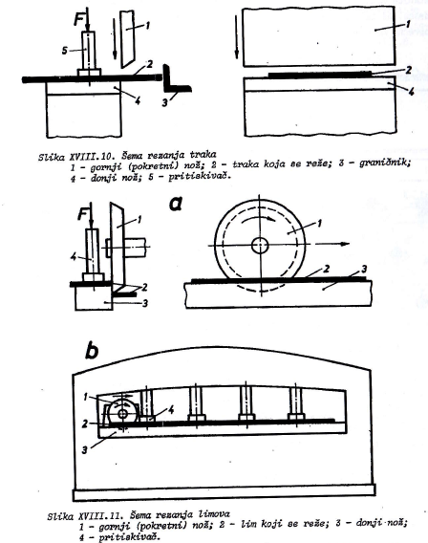

Slide 13
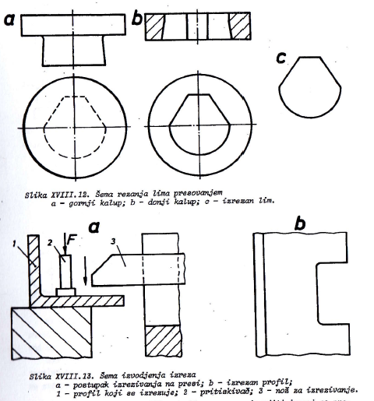

Slide 14
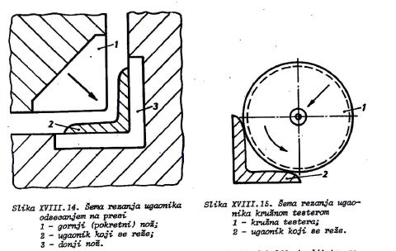

Slide 15
*Savremene metode obeležavanja i rezanja
Uređaji koji objedinjuju obe operacije, odnosno, samo vrše ulogu rezanja, ali sa numeričkim upravljanjem:
Uređaji sa plazmom (tanji limovi)
Uređaji sa laserom (tanji limovi)
Uređaji sa vodenim mlazom (gotovo sve debljine ploča)
...
Ovi uređaji obezbeđuju rezanje/isecanje znatno složenijih kontura daleko većom brzinom nego klasičnim metodama obeležavanja i rezanja.
Npr., kontura se nacrta u AutoCAD, prenese na uređaj za isecanje i iseca.

Slide 16
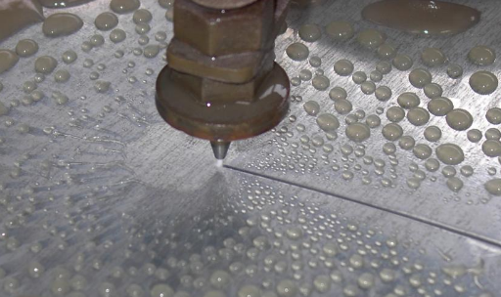
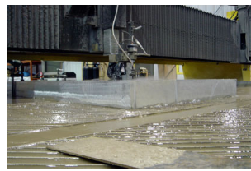
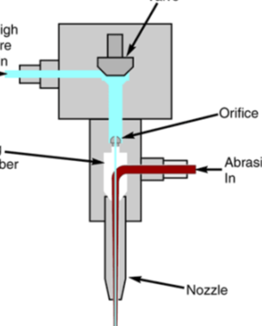
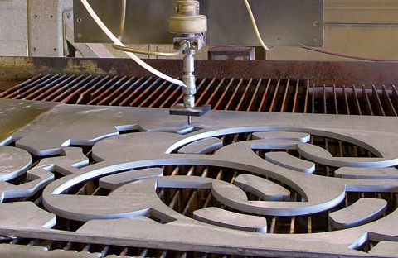
Ulaz vode pod pritiskom
Ventil
Merač protoka
Komora za mešanje
Ulaz abraziva
Mlaznica/dizna

Slide 17
Savijanje limova i profila
Savijanje:
Cilindara
Konusa
Loptastog oblika
Tankih limova
Profila

Slide 18
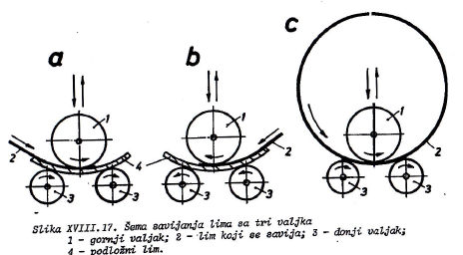
Savijanje cilindara:

Slide 19
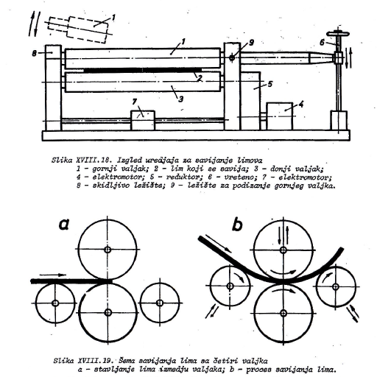

Slide 20
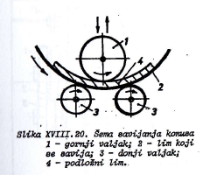
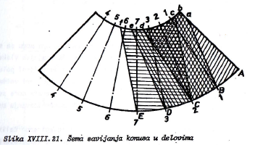
Savijanje konusa

Slide 21
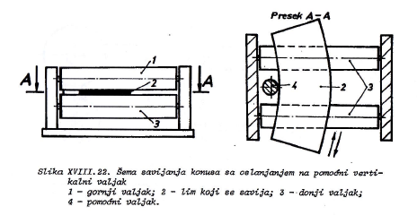

Slide 22
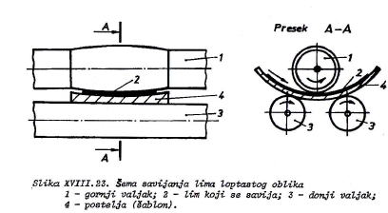
Savijanje loptastog oblika

Slide 23
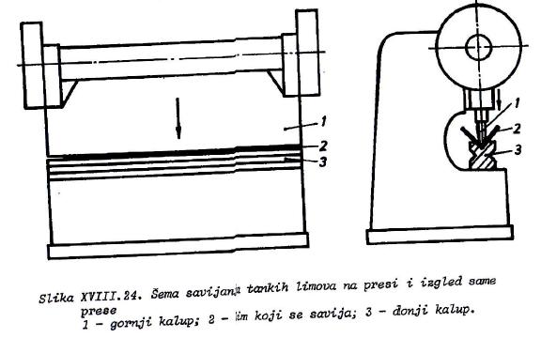
Savijanje tankih limova

Slide 24
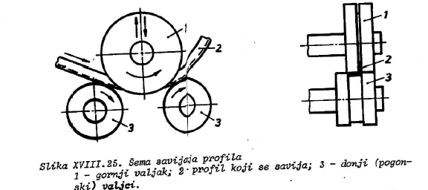
Savijanje profila

Slide 25
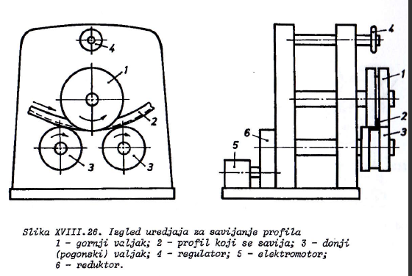

Slide 26
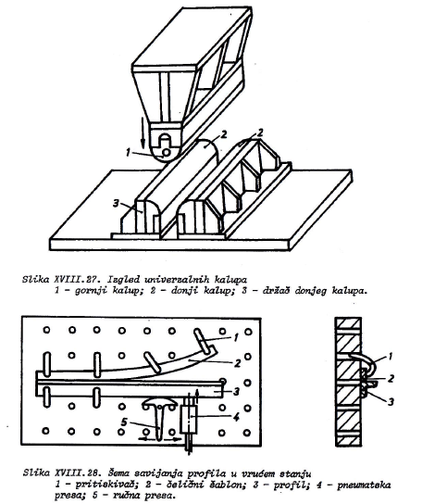
Savijanje limova i profila u vrucem stanju:

Slide 27
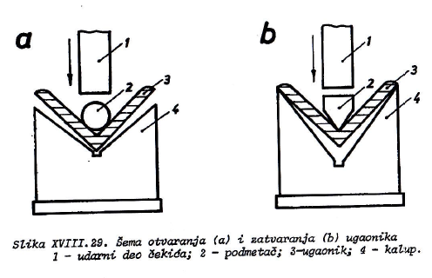
Otvaranje i zatvaranje ugaonika u vrucem stanju:

Slide 28
Bušenje limova i profila
Za limove debljine veće od 20-25 mm.
Koriste se bušilice sa burgijama ∅15-25 mm.
Zagrevanje alata na 250-300ºC, pa mora hlađenje posebnim sredstvima.
Moguće je bušenje paketa limova odjednom.
Za bušenje više otvora sa tačnim pozicioniranjem koriste se vođice pri čemu je produktivnost veća.

Slide 29
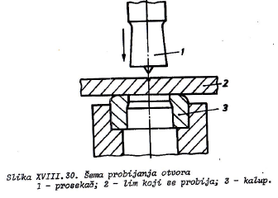
Probijanje otvora
Predstavlja alternativu bušenju.
Koristi se za limove debljine limova do 25 mm.
Koriste se prese.
Zbog neravne površine otvora (koničnost), potrebna je dodatna operaija razvrtanja.

Slide 30
Za probijanje otvora prečnika preko 25 mm koristi se i oksiacetilensko rezanje.
* Alternativa: bušenje/probijanje otvora nekonvencionalnim postupcima:
Uređaji sa plazmom (tanji limovi)
Uređaji sa laserom (tanji limovi)
Uređaji sa vodenim mlazom (gotovo sve debljine ploča)
...
** Naročito efikasno je bušenje/probijanje vodenim mlazom ili laserom sa visokim kvalitetom površine reza.

Slide 31
Montaža konstrukcija
Montaža se sastoji od razmeštaja/pozicioniranja elemenata i nihovog spajanja kratkim šavovima.
Manji elementi se montiraju ručno, veći elementi dizalicama.

Slide 32
Montaža limova
Dužina kratkih šavova 20-80 mm.
Rastojanje između šavova 200-250 mm.
Pre izvođenja kratkih šavova vrši se pozicioniranje sa pomoćnim šavovima koji se nakon izvođenja kratkih šavova uklanjaju – bruse.
Zavisi od debljine limova

Slide 33
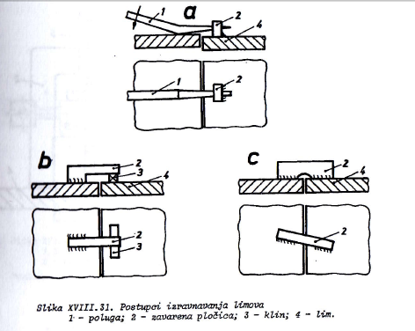

Slide 34
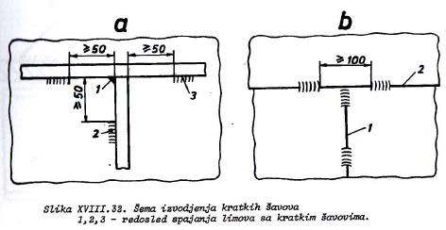

Slide 35
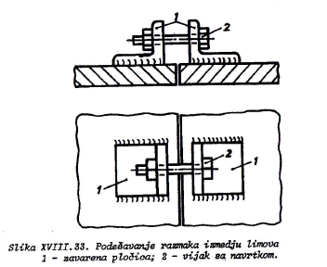

Slide 36
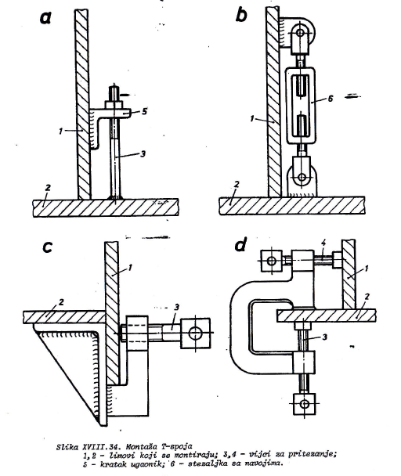

Slide 37
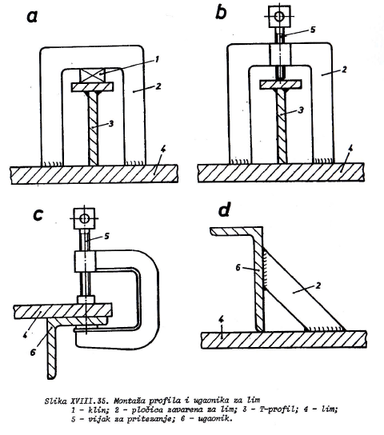

Slide 38
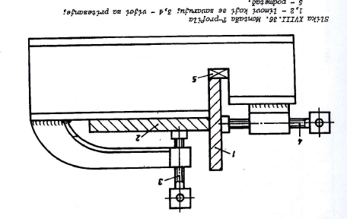

Slide 39
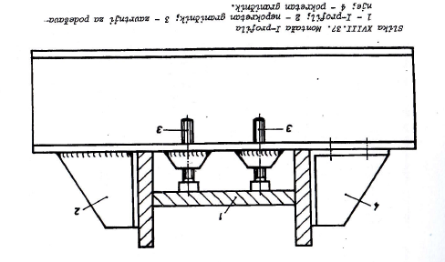

Slide 40
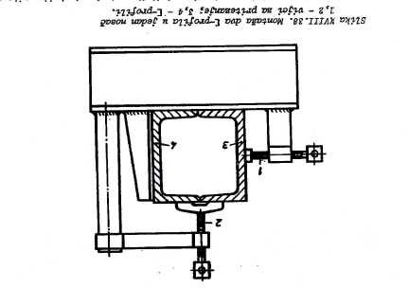

Slide 41
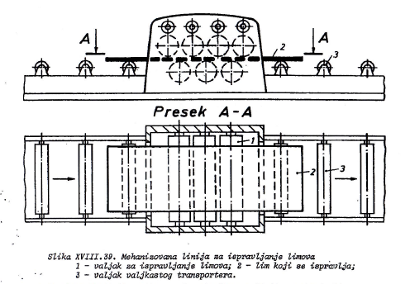
Mehanizovane linije za obradu limova i profila
Koriste se za povećanje produktivnosti.

Slide 42
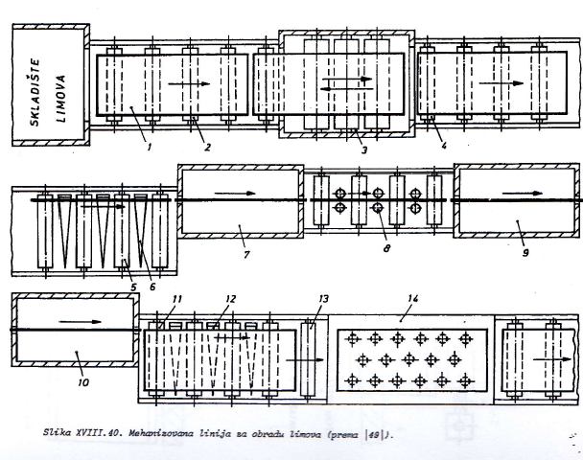
1 Lim
2 Valjkasti transporter
3 Uređ.za isprav.limova
4 Valjkasti transporter
5 Valjci
6 Uređaj za postavljanje limova u vert. položaj
7 Komora za čišćenje limova
8 Vertikalni valjci
9 Bojenje temeljnom bojom
10 Komora za sušenje
11 Valjci
12 Uređaji za postavljanje u horizontalan položaj
13 Valjkasti transporter
14 Sto za obeležavanje, odnosno uređaj za isecanje plazmom, vodenim mlazom ili laserom

Slide 43
Zavarivanje konstrukcija
Ispravljanje konstrukcija
Kontrola zavarenih spojeva
Termička obrada konstrukcija
Skladište gotovih proizvoda

Slide 44
Hvala na pažnji!

